Slide 1
结构与设计
通用技术《技术与设计二》第一章
动手、动脑、创新、创造
重庆市渝中区中小学劳动技术教育基地
陈小慧

Slide 2
结构普遍存在于自然界的物体中，
也存在于人类创造的各类物品中。

Slide 3
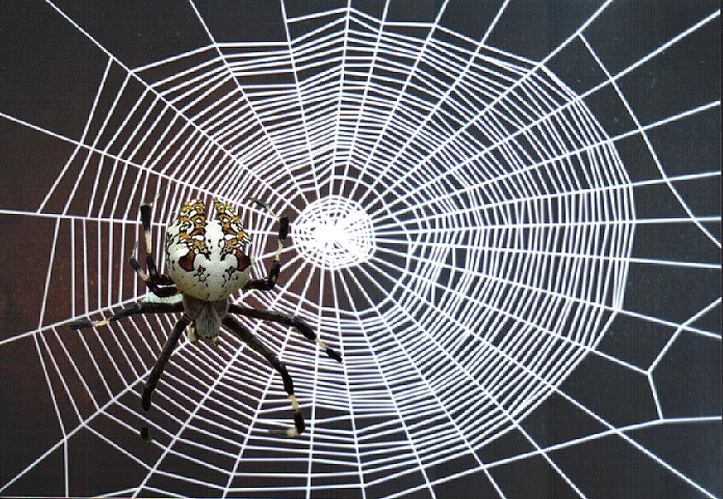
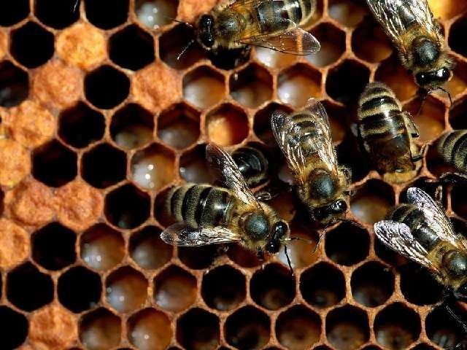
自 然 领域
蜂巢
蜘蛛网
Notes:
点击闪烁处，知识拓展——哈勃望远镜

Slide 4
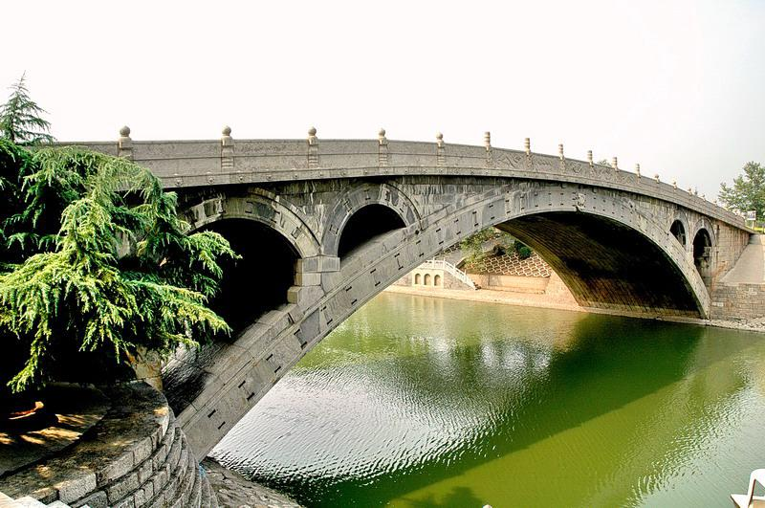
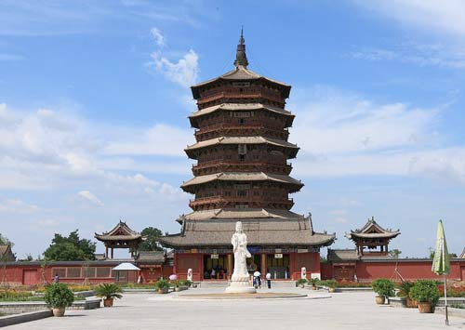
技术领域
河北赵县赵州桥
山西应县木塔

Slide 5
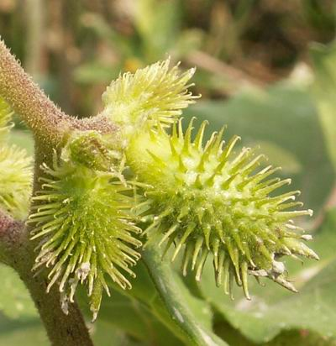

自然界结构给人的启示
结构给人们无限的创造灵感和启示,通过对自然界中结构的分析和研究, 人们将其成果应用到技术领域, 更好地服务于人类。
苍耳子与尼龙搭扣

Slide 6
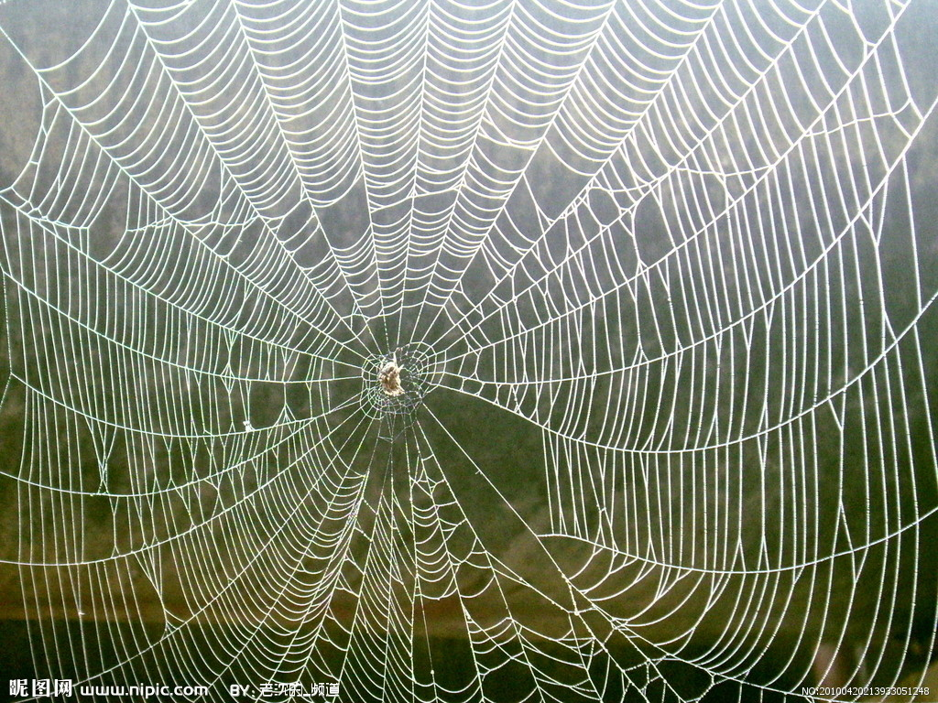
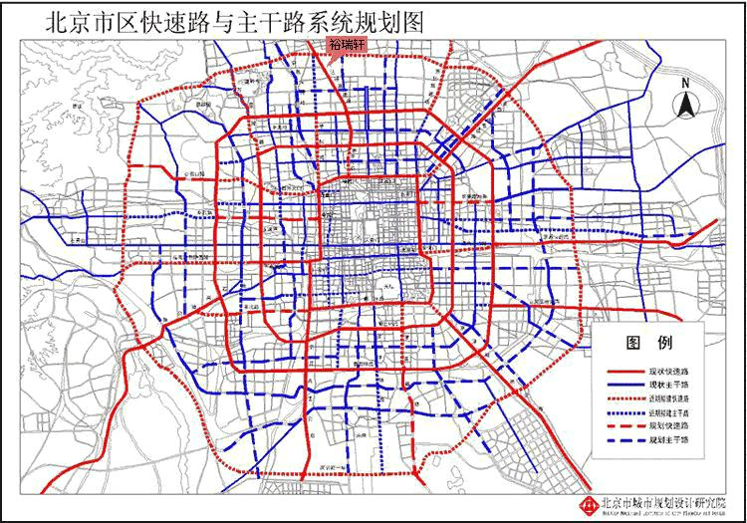
蜘蛛网：任意两个节点都能找到一条可通过的路径

Slide 7

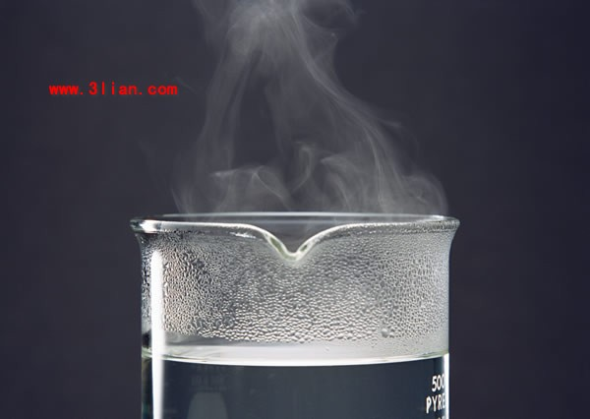
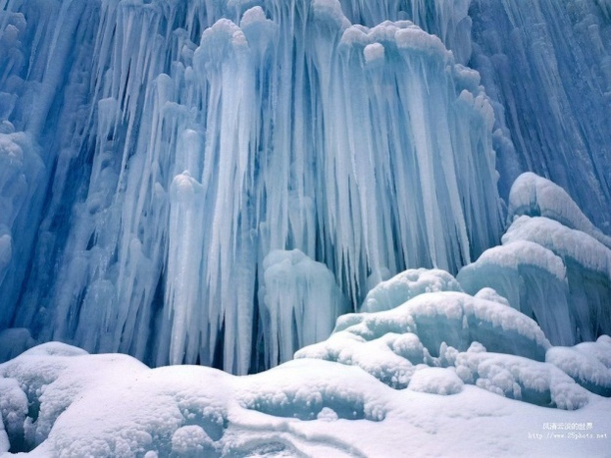
物体的结构与他所呈现出来的特性有很大的关系
相同的物质，结构不同，往往表现出不同的特性
水分子H2O间间隙的变化形成水的三态：液态、气态、固态

Slide 8
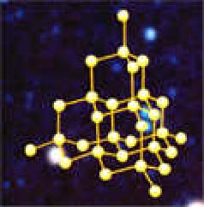
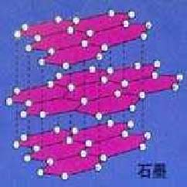

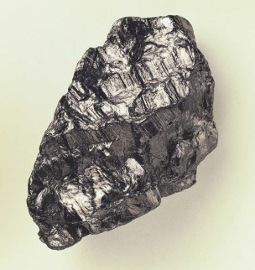
金刚石和石墨的物理性质为什么差别很大？
金刚石
四面体结构
层状结构
由于碳原子的排列结构不同

Slide 9
结构的概念（广义）
结构是指事物的各个组成部分之间有序的搭配和排列
Notes:
点击闪烁处，知识拓展——行星开普勒22b

Slide 10
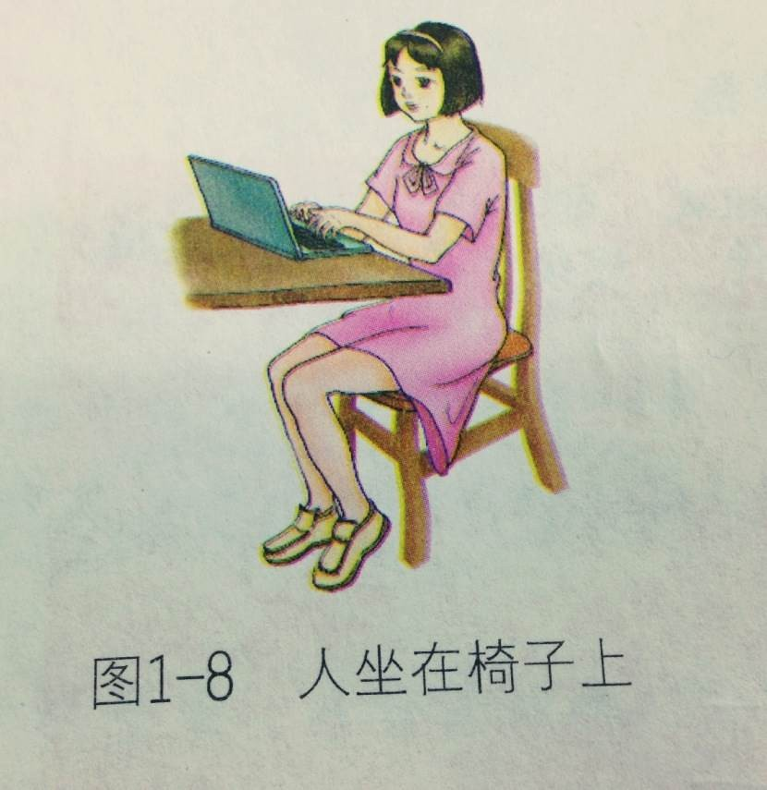
构 件
椅子受力分析
拓展概念
变 形
结构是由部件和零件组成，在工程中称这些部件和零件为构件。
外力作用时结构发生几何形
变，构件形状和大小也改变，
这些改变在工程上称为变形。

Slide 11
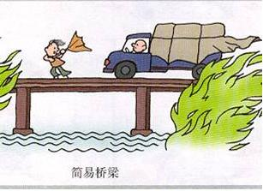
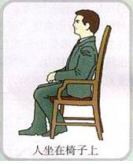
桥和椅子在下列情况中的共同之处：
1.都有一定的物体形状
2.都承受外力作用
3.都具有抵抗其变形的能力

Slide 12
结构的概念（力学）
结构是指可承受一定应力（外力）的物体形态，可以抵抗能引起形状和大小改变的力
Notes:
点击闪烁处，知识拓展——行星开普勒22b

Slide 13
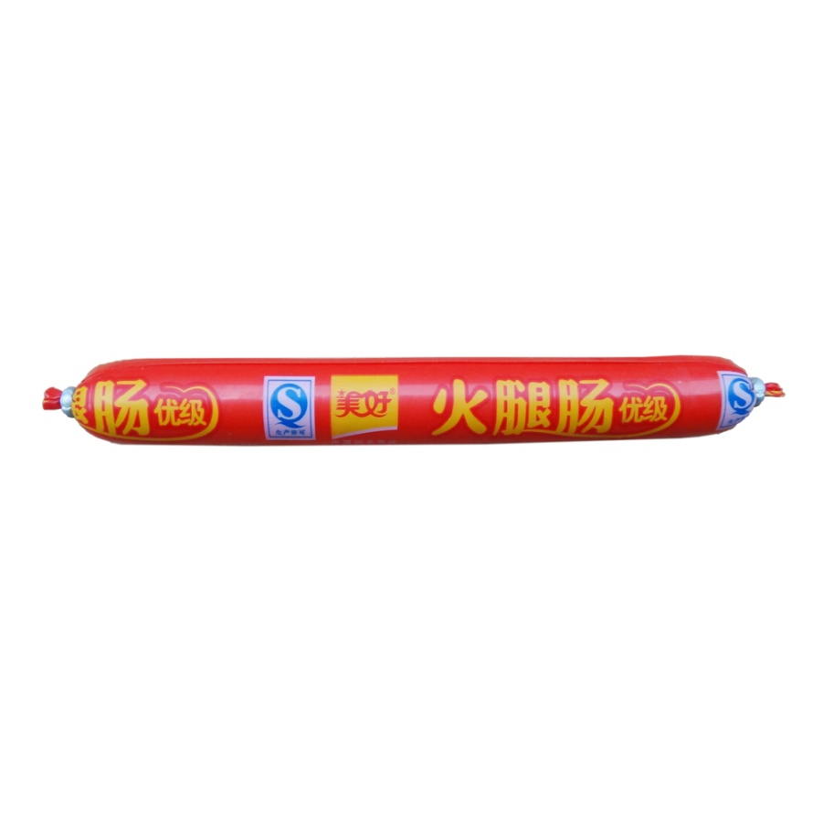
结构常见的几种受力形式
结构与力
怎么打开火腿肠包装？

Slide 14
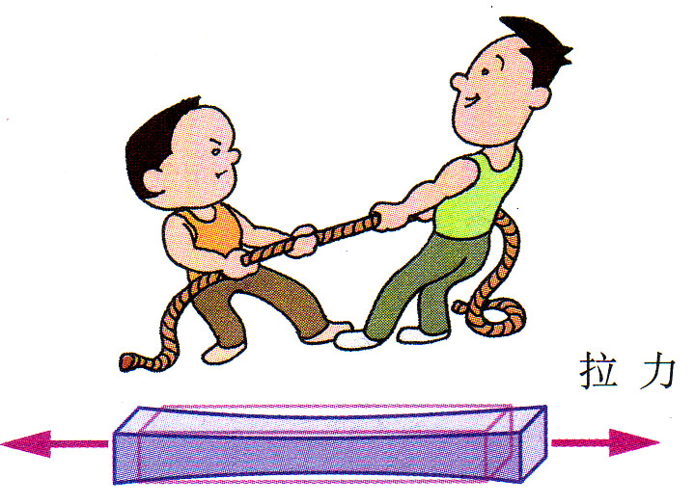
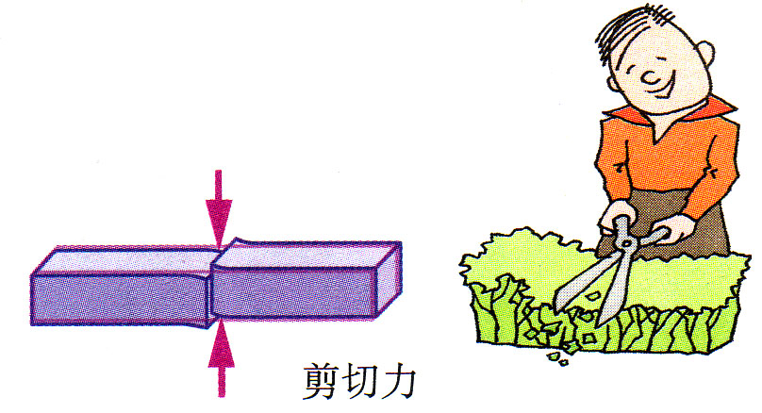
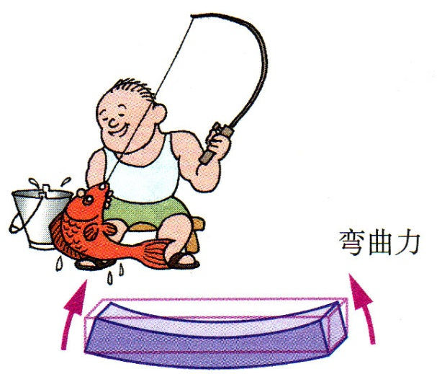
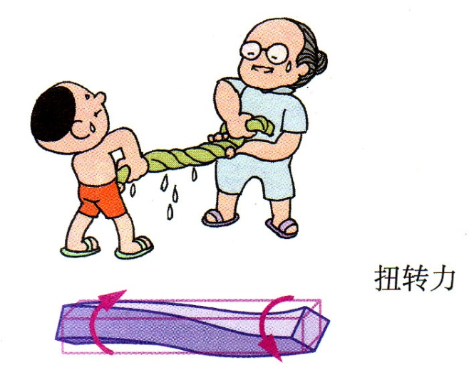
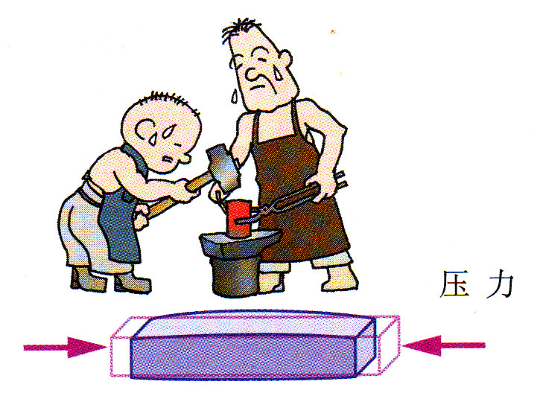
物体的常见受力形式

Slide 15
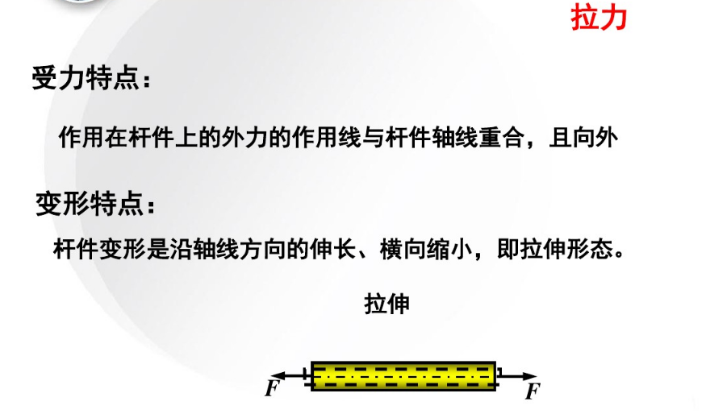
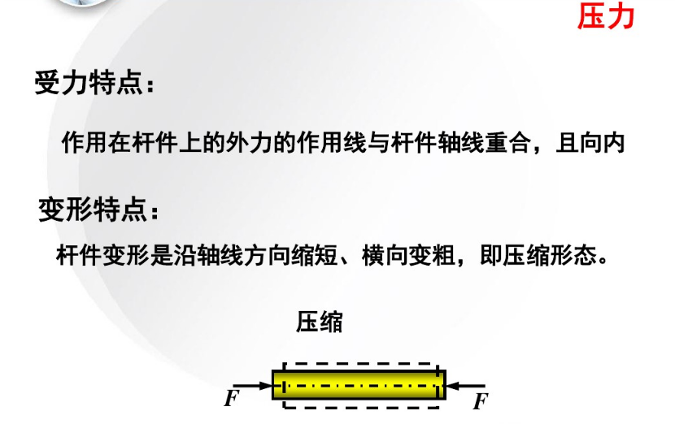
图片展示

Slide 16
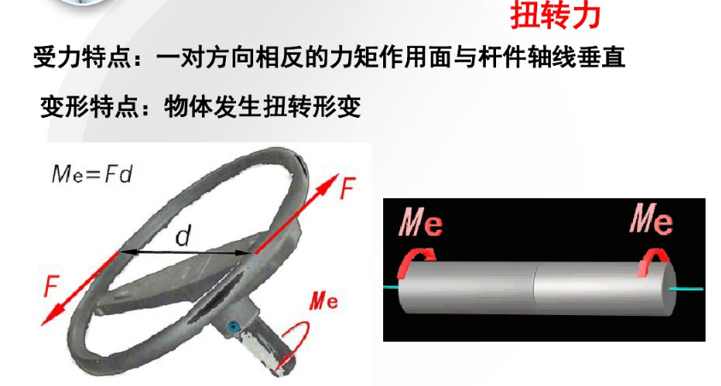

Slide 17
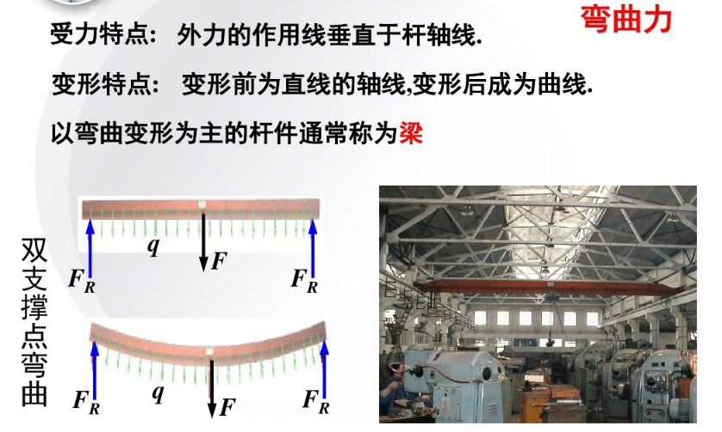
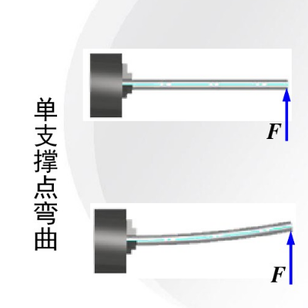

Slide 18
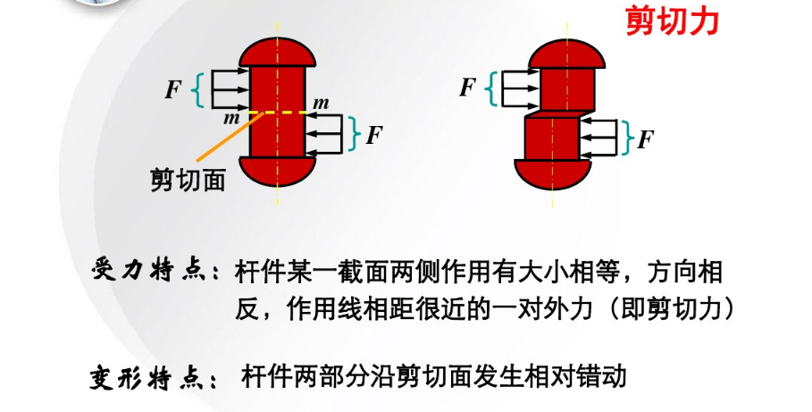

Slide 19
请连线
1.拉力
2.压力
3.剪切力
4.扭转力
5.弯曲力
A.桥梁的桥墩，主要承受
B.秋千的吊索，主要承受
C.汽车方向盘的轴，主要承受
D.钓鱼的鱼竿，主要承受
E.剪头发的头发，主要承受

Slide 20
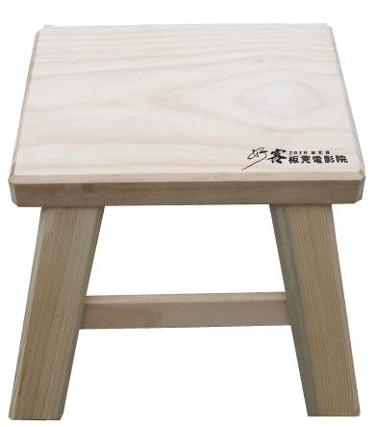
4．如图所示是一张木质板凳，当有人静坐在板凳上时，其横杆主要的受力形式是( )
A．受弯曲
B．受拉
C．受压
D．受剪切
横杆
【答案】 B
第13题图

Slide 21
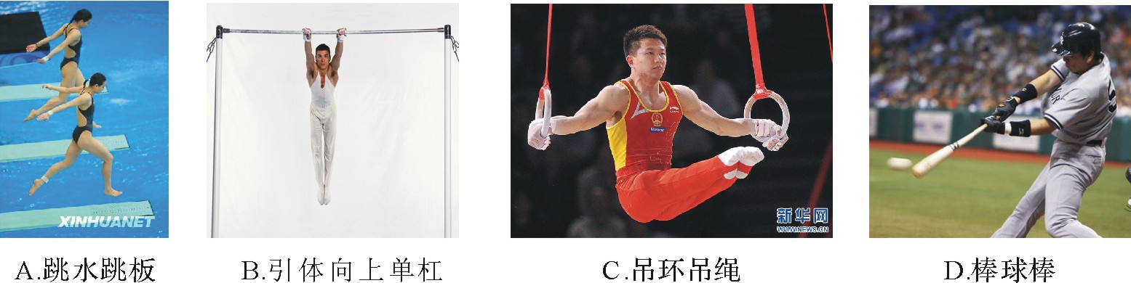
5．下列体育器材在使用时主要受力形式有别于其他三项
的是( )
【答案】 C
【解析】 跳板、单杆、棒球棒受弯，而吊环吊绳主要受拉。

Slide 22
【巩固练习】
1.上刀梯是湘西苗族的传统活动，表演者为了保证脚不受割伤，必须力求脚面垂直落在刀刃上，绝不滑动。此时脚面承受
A、拉力 B、压力 C、剪切力 D、弯曲力
2.在日常生活中，使用螺丝刀时，螺丝刀主要承受 力？
A、拉力 B、压力 C、弯曲力 D、扭转力
3.晾晒衣服时，通常的做法是在两根柱子之间系上一根软绳，在本结构中，柱子主要受到 。
A.弯曲力和扭转力
B.弯曲力和压力
C.剪切力和拉力
D.扭转力和压力

Slide 23
结构的分类
根据物体结构形态在受力时承受和传递力的方式差别，将结构分为三种基本类型。
概念 | 受力特点 | 举例
结构体本身是实心的结构 | 外力分布在整个体积中 | 实心墙、大坝
结构体是层状的结构 | 外力作用在结构体的表面上 | 贝壳、头盔
结构体由细长的构件组成的结构 | 支撑空间而不充满空间 | 铁塔架、建筑用的脚手架
实体结构
壳形结构
框架结构

Slide 24
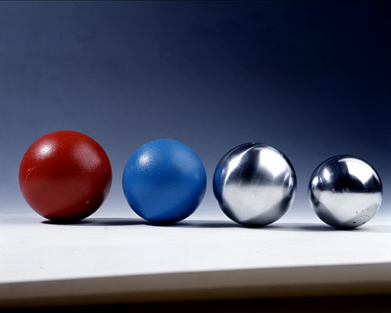
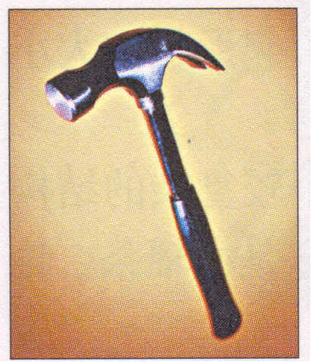
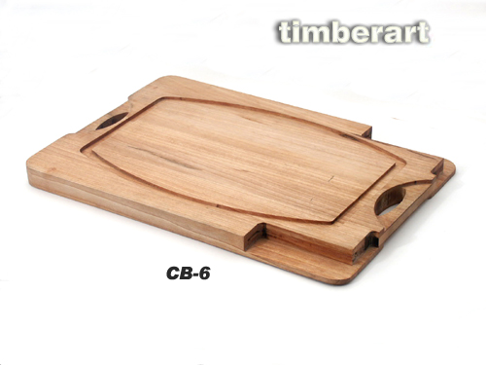
（一）实体结构
结构体本身是实心的结构。其受力特点是外力分布在整个体积中，如墙壁、柱子、实心球等等。
视频：墙体承重试验

Slide 25
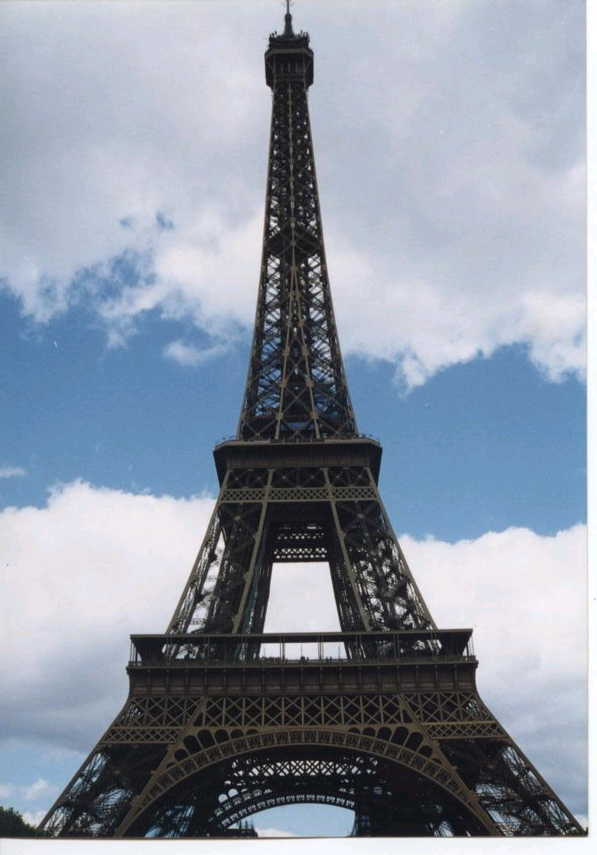
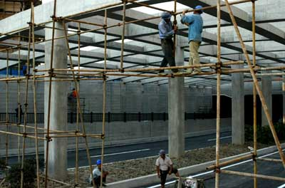
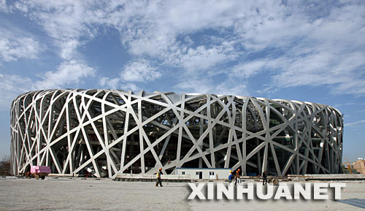
（二）框架结构
结构体由细长的构件组成，其特点是支撑空间却不充满空间，如窗户、画框、房子的架构、建筑用脚手架、厂房的框架等等。

Slide 26
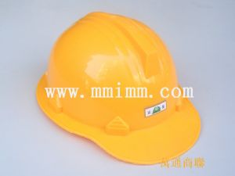
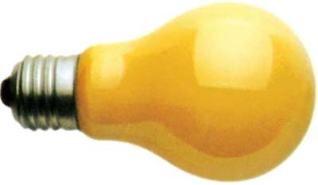
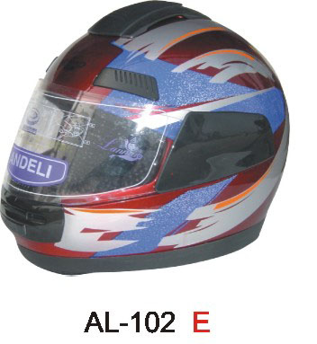
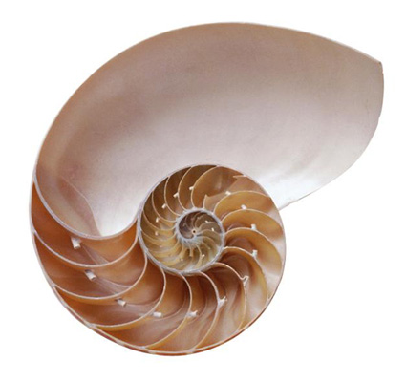
（三）壳形结构
壳形结构是指层状曲面的结构。壳形结构通过
壳形来传递力和承受荷载，特别是当壳形顶部爱到压力时，它能将力均匀扩散。
视频：鸡蛋壳试验

Slide 27
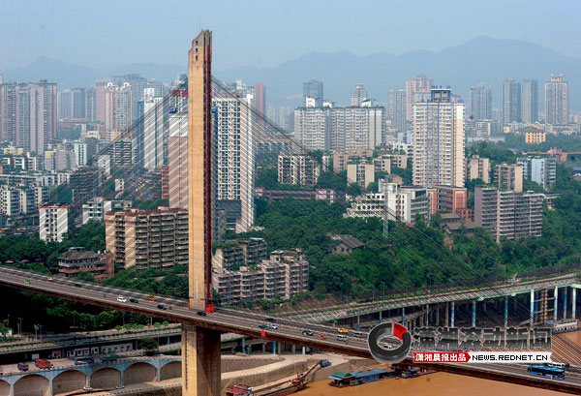
这又是什么结构呢？
重庆石门嘉陵江大桥
在实际生活中，某些结构往往是实体、框架、壳形等基本结构的组合形式。

Slide 28
小练习
物体结构 | 实体结构 | 框架结构 | 壳体结构 | 组合结构 | 受力特点
栅栏
圆形陶瓷装饰品
冰山
高层建筑的穹顶
钢化玻璃锅盖
竹排
汽车外壳
人的头盖骨
古罗马斗兽场
√
√
√
√
√
√
√
√
√
复合结构

Slide 29
课堂小结
结构无处不在
结构的常见受力形式
拉力 压力 剪切力 扭转力 弯曲力
结构的分类
实体结构 框架结构 壳形结构
利用自身承
受荷载，主
要承受压力
通过条状物的连
接来承受荷载，
即可承受压力
也可承受拉力
通过壳形来承受
传递力，当顶部
受到压力时可将
力均匀扩散

Slide 30
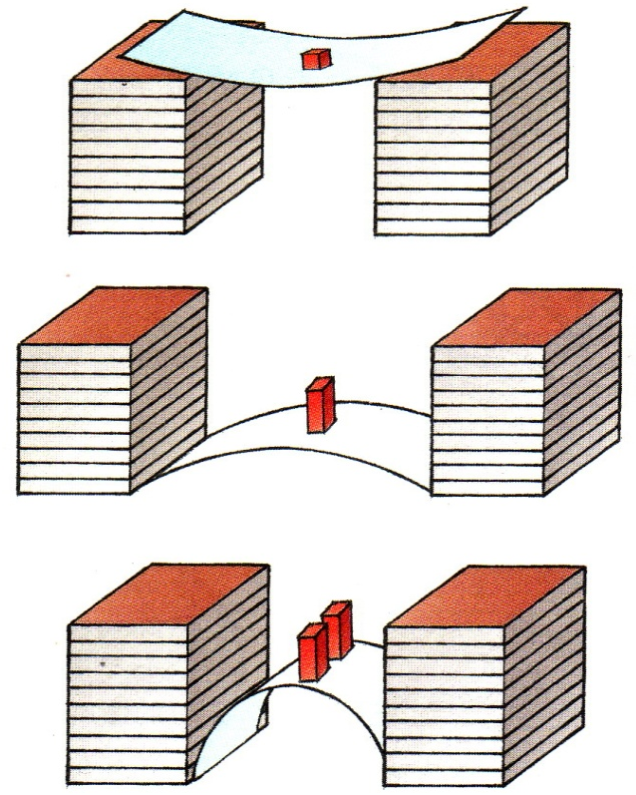
小实验
在学习结构与设计时，分小组进行小实验；纸张相同，木块和木块间距不变，比较不同情况下的卡纸能承受的压力大小：
1、哪种情况下纸板的抗压能力最强？
2、还有更好的方案吗？

Slide 31
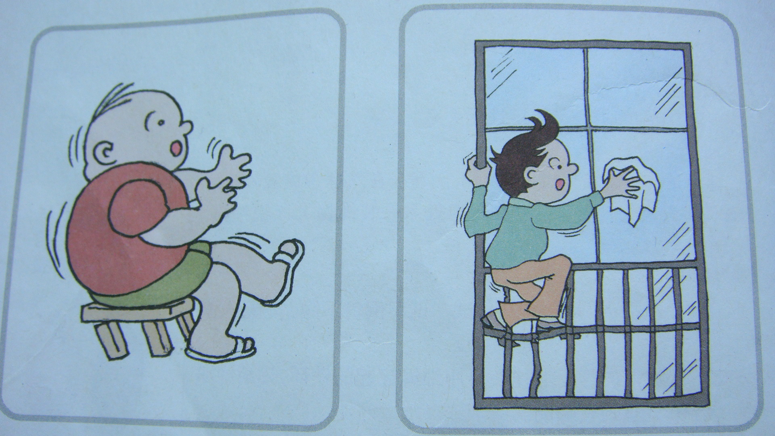
影响结构强度的因素有哪些呢？
结构强度:指结构具有的抵抗被外力破坏的能力.

Slide 32
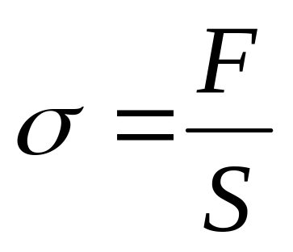
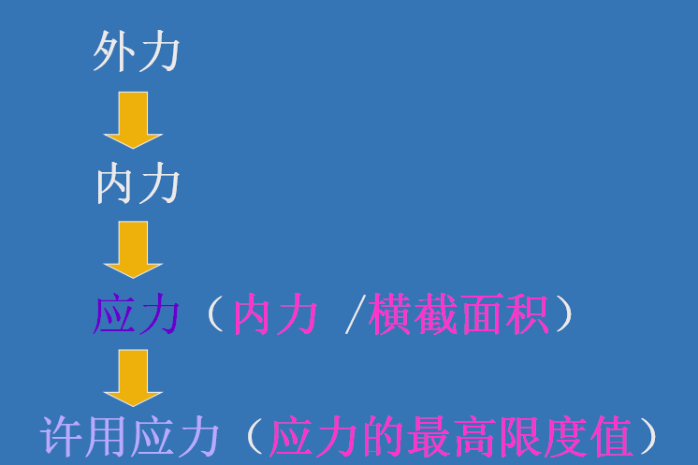
结构的特点：一、强度 二、稳定性
一、关于结构强度的概念
1.内力：当物体受到外力作用时,内部各质点之间的相互作用发生改变,产生一种抵抗外力与形变的力.
2.应力：构件单位横截面积上产生的内力.
公式：

Slide 33

倾倒的输电塔

Slide 34
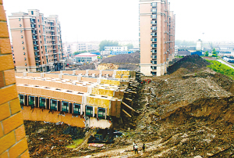
整体倒塌的楼房

Slide 35
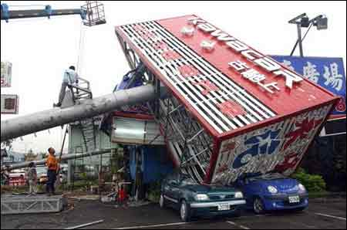
倒下的广告牌

Slide 36
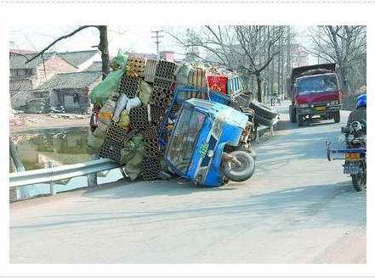
翻到的三轮车

Slide 37
——关于稳定性概念
1、稳定
稳定指的不是状态绝对不变，而是指受扰以后，允许状态有所波动，但当扰动消失后，能重新返回到原平衡状态，则为稳定。
2、不稳定
不能回到原有平衡状态，为不稳定

Slide 38
二、结构的稳定性
结构具有阻碍翻倒或移动的特性，就是结构的稳定性
到底什么样的结构是稳定的、强度高的，什么样的结构是不稳定的，易破坏的？
影响结构稳定性和强度的因素主要是哪些？

Slide 39
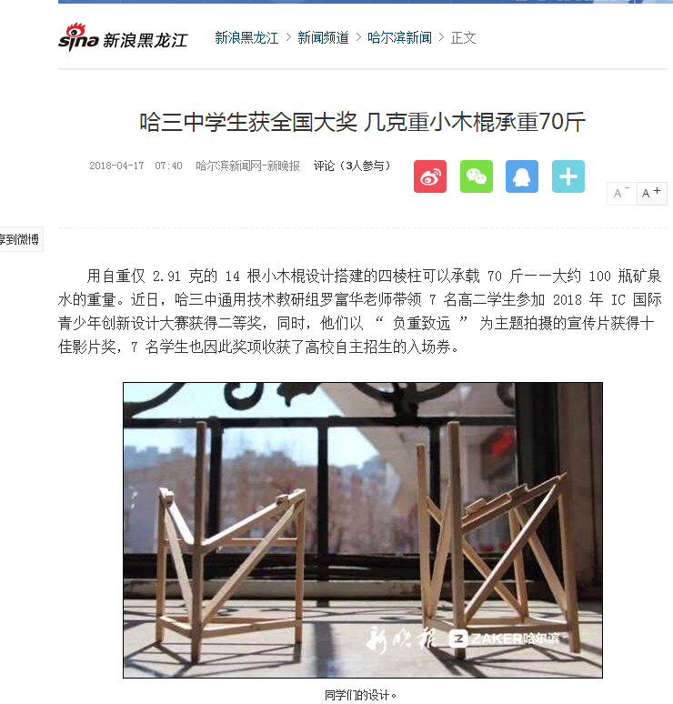

Slide 40
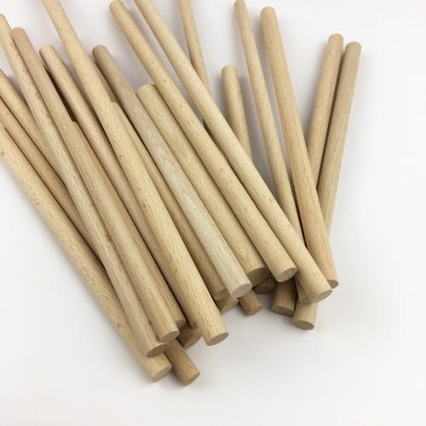
影响结构稳定性与强度的因素有哪些呢？
学生活动：承重结构设计
设计目标及要求：
利用材料制作一个高度不低于10cm，自重不超过30g，
至少能承重5kg，较为美观的模型。比哪个组的模型承重更多、用
料更少，并填写试验记录表。
材料及工具（选用）：
小木棍（2g,每组最多12根）、铁丝（1g）、钢丝钳、三角板、
砂纸、美工刀

Slide 41
比赛完毕做好小组清洁
1、把钢丝钳归还到讲台。
2、回收小木棍，能够再使用的归还到材料箱，
不能使用的铁丝及小木棍扔到垃圾箱。

Slide 42
小结：结构的强度受哪些因素影响？
横截面积越大强度越好
构件的连接方式是影响结构稳定性和强度的重要因素
横截面积
连接方式
结构的强度
材料
不同材料强度不同
不同横截面形状的构件，所承受力的程度不一样
注：影响结构稳定性的因素是相互关联的；共同决定结构的强度。
形状

Slide 43

构件之间的连接方式
结构构件的连接：
铰连接——被连接的构件在连接处不能相对移动，但能相对转动。
刚连接——既不能相对移动，也不能相对转动。
结构构件的连接：
插接、合页连接、榫接、胶带连接、套管连接、螺栓连接
螺丝连接、绳系连接、铆接、焊接等

Slide 44
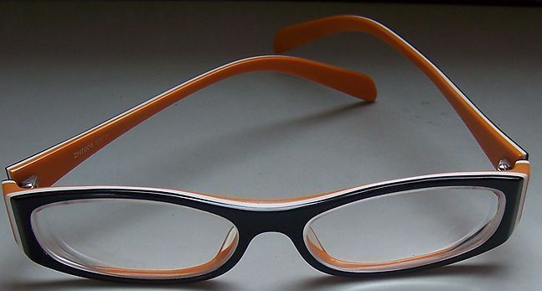
1．如图所示为一款眼镜，镜架折叠处的连接方式是( )
A．榫接
B．套管连接
C．铰连接
D．焊连接
折叠处
【答案】 C

Slide 45




12．下列产品设计中没有采用铰连接的是( )
A．椭圆规 | B．角尺 | C．传动链条 | D．合页
【答案】 B
【解析】 铰连接是两个构件连接后仍可以相对转动的连接。角尺则为刚连接。

Slide 46


强度与形状
外部形状——三角形

Slide 47



构件截面形状
各种形状的横截面构件，
所承受力的程度是不一样的。
具有相同横截面积，而不同截面形状的同种材料的强度排列顺序

Slide 48
【巩固练习】
B
1.影响结构强度的主要因素是（ ）
A、形状、材料和物体的大小
B、形状、材料和材料的连接方式
C、形状、材料和温度
D、材料和材料的连接方式

Slide 49

你会选择坐哪一把椅子？

Slide 50
小结：结构的稳定性受那些因素影响？
支撑面积
支撑面积越大稳定性越好
重心所在的垂线落在结构的支撑面范围内
结构的稳定性
几何形状
结构的整体几何结构必须科学合理
重心位置
重心越低稳定性越好

Slide 51


整体结构合理
三角形具有稳定性
渝中区中小学劳动技术教育基地 通用技术实训中心

Slide 52



三角形的应用
塔吊
房屋
输电铁塔

Slide 53


接触面
支撑面
注意
支撑面≠接触面
接触面：是物体与地面接触形成的面
支撑面：是由最外侧的支撑点连线所围成的平面

Slide 54





Slide 55
思考题
1.为什么我们爬梯子爬得越高越害怕？
2.在公交车上怎样做才能站得稳？
答：人的身体的稳定性取决于支撑面的大小和人体姿势重心的高低，在一定范围内，两脚分得越开，则重心越低，支撑面变大，越稳定！

Slide 56

1．如图所示的搁物架在实际使用
中发现稳定性不好，下列措施中能
提高稳定性的是( )
A．增加与地面接触面积
B．增大两支撑脚的距离
C．增加两支撑脚的高度
D．减少与地面接触面积
第14题图

Slide 57
【答案】 B
【解析】 本题考查影响结构稳定性的因素。首先要熟悉
教材上影响结构稳定性的几个因素(主要有重心位置的高低
、结构与地面接触所形成的支撑面的大小和结构的形状)，
其次要理解接触面与支撑面的区别。接触面：物体与地面
直接接触的面积；支撑面：物体与地面接触形成支撑点所
围成的面积。对一个静止的结构而言，如果重心的垂线落
在支撑面范围内就是稳定的。综上所述，A、D选项对结
构的稳定性没有影响。B选项增大两支撑脚之间的距离，
增大了支撑面，结构稳定性提高了。C选项增加两支撑脚
的高度，重心的位置升高了，结构的稳定性降低。

Slide 58

3. 如图是一把会议椅，在优化设计方案时，下列选项中能提高椅子强度的是( )
A. 将写字板设计成可折叠式
B. 使椅脚向外更偏斜一些，增大支撑面
C. 在椅面下的收纳篮里放满书本
D. 采用更厚实的材料
【答案】 D
第11题图

Slide 59


3. 赵霞同学在探究影响结构稳固程度的因素时，用相同数
量，同规格的砖块按如图所示垒了两摞砖(如图甲、图乙)进行试验。由此可知，她是为了探究结构
稳固程度与什么因素有关( )
A. 重心位置的高低
B. 支撑面的大小
C. 结构的形状
D. 结构的材料
图甲
图乙
第13题图
【答案】 C
【解析】 根据图片可以看出，图乙要稳固一些，主要是两
摞砖块的排列方式不同，而影响其内部结构，亦属于结构
形状问题。而且两摞砖块的重心高度、支撑面大小和材料
都相同。所以正确答案应选C。

Slide 60


提出问题：不稳定的结构就一点作用都没有吗？
举例说明

Slide 61


摇椅
地动仪

Slide 62

第四节
经典结构的赏析

Slide 63



发现结构之美
儿时的记忆 平衡竹蜻蜓
1.它有什么特点？
1.技术
从整体的重量分布来看为什么采用“头重尾轻”的结构？
为什么木蜻蜓翅膀做的比较宽大？
2.文化
结构之美采用对称性原则+展示了力学平衡之美
通过工艺再现了诗人笔下悠远的“东方意境”
3.创新
外形/功能创新
.....
2.其原理是什么？

Slide 64

发现结构之美
新闻
李克强在2014年10月10日第七届中德经济技术合作论坛上，将一精巧的铝合金鲁班锁送给“默克尔”总理；
为什么要送一把“鲁班锁”给默克尔总理呢？

Slide 65

课堂活动1：你能完成拆、装吗？
鲁班锁 ——起源于古代中国建筑的榫卯结构。是中国古代民族传统的土木建筑固定结合器，也是广泛流传于中国民间的智力玩具，不用钉子和绳子，利用内部的凹凸部分（即榫卯结构）啮合，十分巧妙完全靠自身结构的连接支撑，展现了一种看似简单，却凝结着不平凡的智慧。

Slide 66
从此两点来理解这件礼物。。。
非常好的一件礼物！
一、技术
——鲁班锁看似简单，实者内部奥妙无穷；不得要领；很难完成拆装；其间必须细心的观察和思考，还需要用到系统的分析思维和方法。
——结构的关键就是利用了中国古代建筑中首创的榫卯结构。
二、文化
——鲁班锁具有两千多年的历史，其结构和技巧都充分展示了中华民族无限的智慧与自信。
——其中关键的“凹凸咬合”又暗合着中国古典哲学——阴阳两分又相互补充的理念；所以又称八卦锁。
——整体的设计体现了“严谨有序的结构美”和“镜像对称的造型美”。

Slide 67


环节一：评价
请为其投票！
如果你是老师？你会如何评价下面这两件作品?
多用圆规
沥水鞋架模型

Slide 68
说说你选择的标准；依据是什么？
解决了什么问题？
是否满足要求
使用环境、材料、成本…
技术
功能
可操作性
牢固程度
创新
在使用过程中
使用期限
人机关系的如何
涉及结构的稳定性和强度

Slide 69

文化指什么？（包括民族特色、历史性、时代性和艺术性等等）
思考：是否可以从文化的角度去比较一下两个作品呢？
符合美学原则；对称性原则，
运用明快的色彩传达出积极向上的精神风貌；
采用了个性化装饰特征。。。。
A、沥水鞋架：
B、你认为多功能圆规又体现出了哪种传统文化呢？
——“脚在走、心不变”
“乡土情怀”
“家国情怀”
文化

Slide 70
环节二：自主学习，完成表格
“练兵场地”
3
港珠澳大桥
中国智慧解决世界难题
2
15分钟
埃菲尔铁塔
“铁娘子”法国首都的瞭望台
1
古罗马斗兽场
古罗马建筑中最卓越的代表
选择一个进行深入阅读，独立完成《赏析结构活动表》
并准备交流！

Slide 71

结构分析
@全班同学 让我来说结构!（10 min）
斗兽场
埃菲尔铁塔
港珠澳大桥
我们就选择的材料谈一谈你对该结构或建筑的理解；
—可以从技术和文化的两个角度进行阐述。

Slide 72

结构的魅力
中国有悠久的造桥历史，下面再谈“港珠澳” 大桥
刚刚听了大家分析古罗马斗兽场、巴黎埃菲尔铁塔、港珠澳大桥；每个人都分析的很不错!相信大家从这几个经典结构中都有不同的收货和感悟，也保留下令你印象深刻的地方
“珠联璧合”
——中华文化

Slide 73

我印象中的“港珠澳” 大桥的成功
结构的魅力
世界建设史上技术最复杂；施工难度最高，工程规模最庞大的桥梁！
“天时”
“地利”
20年“一国两制”的科学决策
1.形成一小时经济生活圈，缩短的不仅仅是时间，更是制度和人心的距离。
港澳融入中国大局的发展，实现经济区的合作与优势互补。他是一座圆梦桥！
2.施工过程注重保护环境，保护海洋生态。他是一座复兴桥！
“人和”
“粤港澳” 三地政府集资修建
中国梦——中国制造
创新工法31项、创新软件13项、创新装备31项、创新产品3项，454件专利申请；如此巨大的工程需要无数科研人员、建筑人员共同努力、奋斗。他是一座同心桥！
1.大国工匠精神。
2.“五个自信” “五位一体” 大发展思路

Slide 74


《经典结构的欣赏》需要欣赏什么？
小结
结构的技术欣赏：
技术
文化
创新
文化与美的传承
②
③
①

Slide 75


欣赏中国瑰宝——“世界第一园”（圆明园科技复原视频）
强调和谐、追求天人合一，含蓄重意境，近乎山水画！
提问1：如果可以你选择哪处建筑居住？——除了建筑、环境、装饰是否你都会考虑呢？
提问2：从视频中可以看出中国的园林建筑有哪些特点呢 ？
建筑界的名言：当技术实现了它的使命，他就会升华为艺术了。

Slide 76
每一个经典的结构它都是一个功能和形式的统一体。我们可以充分的体会到在欣赏结构艺术的过程中，欣赏者和评价者应从技术和文化两个角度进行欣赏和评价，也就是说要了解结构的基本特点并具有较高的审美修养，并且充分调动自己的想象、情感等因素，积极能动地进行审美，只有这样，才能更好地欣赏结构艺术的美。

Slide 77
小结与回顾
认识结构
结构的概念：广义、狭义
结构与力
拉力、压力、剪切力、扭转力、弯曲力
结构的分类
实体、框架、壳形
结构的稳定性
几何形状、支撑面积、重心高低、重垂线的位置
结构的强度
材料、横截面积、形状
结构的连接
方式、技术、牢固程度

Slide 78

谢谢！

